Slide 1


PRZEDSIĘBIORSTWO ZAJMUJĄCE SIĘ PRODUKCJĄ Z WYKORZYSTANIEM DRUKU 3D
Grupa: WMT20AK1S4

Slide 2
AGENDA PREZENTACJI
Proces tworzenia aplikacji
Wymagania realizowane przez poszczególne działy
Algorytmy
Uruchomienie aplikacji

Slide 3
ETAPY REALIZACJI PROJEKTU
Wybór przedsiębiorstwa
Wyodrębnienie struktury organizacyjnej
Przydzielenie osób do poszczególnych działów
Przygotowanie modelu relacyjnego
Utworzenie bazy danych
Przygotowanie aplikacji
Określenie głównych założeń oraz wymagań projektu

Slide 4
SOFTWARE
Microsoft SQL Server 2019
RDBMS (ang. Relational Database Management System) – System zarządzania relacyjną bazą danych
Visual Studio 2022
IDE (ang. Integrated Development Environment) – Zintegrowane środowisko programistyczne

Slide 5
ARCHITEKTURA BAZY DANYCH
W przedsiębiorstwie Drukarczyk Sp. z o.o. wykorzystywana jest architektura dwuwarstwowa klient – serwer.
Notes:
Zazwyczaj serwer umieszczany jest na innym komputerze niż procesy klienta, komunikując się przez LAN
Po stronie serwera następuje również realizacja zapytań, realizacja ograniczeń oraz przetwarzanie danych
Klient jest odpowiedzialny za prezentację danych- po stronie klienta jest umieszczony interfejs użytkownika
Bezpieczeństwo serwera
Minimalizacja ruchu w sieci
Możliwość przetwarzania danych bezpośrednio na serwerze
Odciążenie centralnego komputera od obsługi interfejsu użytkownika
Budowa sporych systemów bez użycia wielkich komputerów

Slide 6
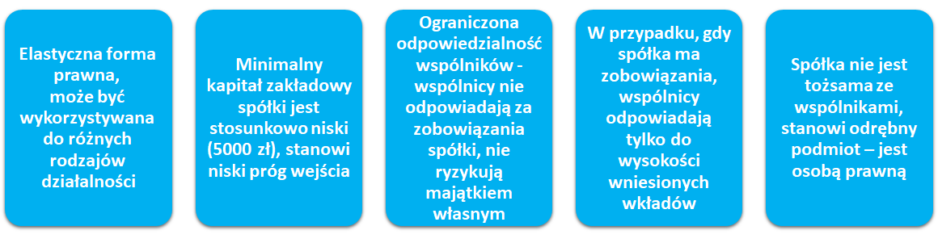
NORMA PRAWNA - SPÓŁKA Z O.O.

Slide 7
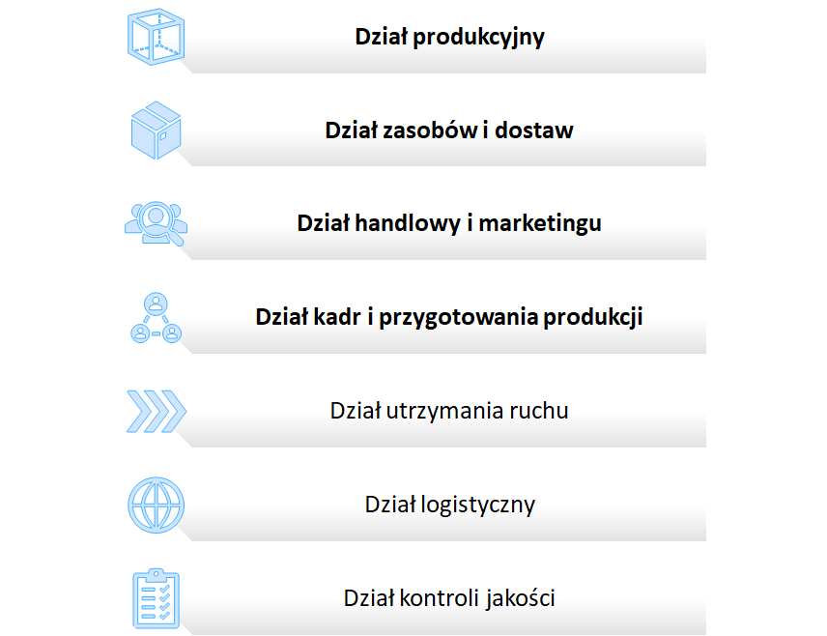
STRUKTURA ORGANIZACYJNA

Slide 8
DZIAŁY
Dział produkcyjny
Dział zasobów i dostaw
Dział handlowy i marketingu
Dział kadr I przygotowania projektów
Kierownik grupy: inż. Igor Czernichowski
Skład grupy: inż. Arkadiusz Cieśliczka, inż. Jakub Dominiak, inż. Julia Wiśniewska
Kierownik grupy: inż. Sylwia Marcinkiewicz
Skład grupy: inż. Paweł Duszyn, inż. Mateusz Gawron
Kierownik grupy: inż. Patrycja Przesmycka
Skład grupy: inż. Jakub Kończyk, inż. Kamil Małecki, inż. Daniel Rybarczyk
Kierownik grupy: inż. Dominik Strachowski
Skład grupy: inż. Szymon Paryszewski, inż. Szymon Podraska
Kierownik projektu: inż. Daniel Rybarczyk

Slide 9
DZIAŁ HANDLOWY I MARKETINGU - WYMAGANIA
Przyjmowanie i obsługa zamówień (standardowych lub indywidualnych)
Tworzenie ofert handlowych
Obsługa klienta – przechowywanie danych klientów
Zarządzanie sprzedażą
Obsługa reklamacji

Slide 10
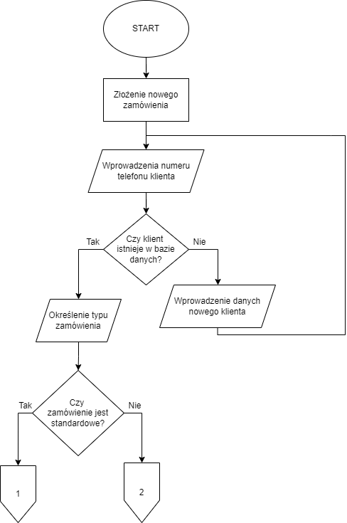
DZIAŁ HANDLOWY
I MARKETINGU - ALGORYTM PROCESU REALIZACJI ZAMÓWIENIA
CZ. I

Slide 11
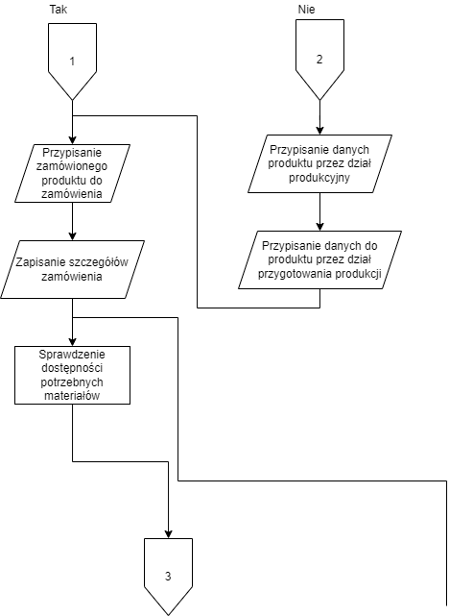
DZIAŁ HANDLOWY
I MARKETINGU – ALGORYTM PROCESU REALIZACJI ZAMÓWIENIA
CZ. II

Slide 12
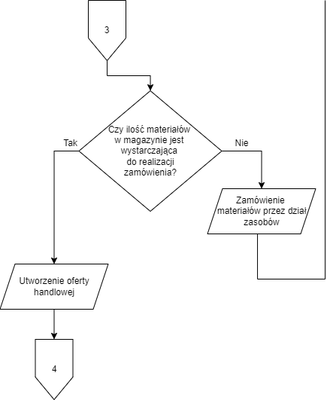
DZIAŁ HANDLOWY
I MARKETINGU – ALGORYTM PROCESU REALIZACJI
ZAMÓWIENIA
CZ. III

Slide 13
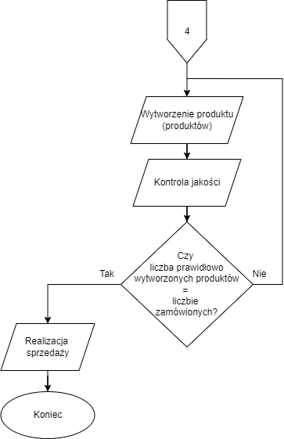
DZIAŁ HANDLOWY
I MARKETINGU – ALGORYTM PROCESU REALIZACJI
ZAMÓWIENIA
CZ. IV

Slide 14
DZIAŁ PRODUKCJI - WYMAGANIA
Wytwarzanie produktów w oparciu o proces technologiczny przygotowany przez DZIAŁ KADR I PRZYGOTOWANIA PRODUKCJI
Alerty do DZIAŁU HANDLU I MARKETINGU o wytworzeniu produktu
Analiza produkcji (skuteczność wykonywania produktów – rozkład normalny)
Określanie normowania roboczo-godzin nowych urządzeń
Realizacja zamówień dostarczonych z DZIAŁU HANDLU I MARKETINGU
Kontrola jakości wytworzonych produktów

Slide 15
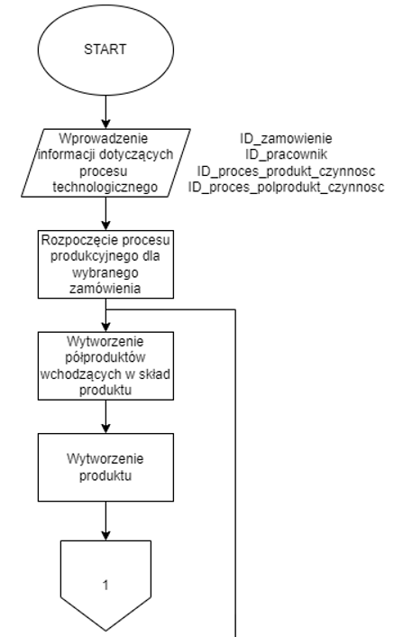
DZIAŁ PRODUKCJI – ALGORYTM FUNKCJONOWANIA DZIAŁU PRODUKCJI CZ. I

Slide 16
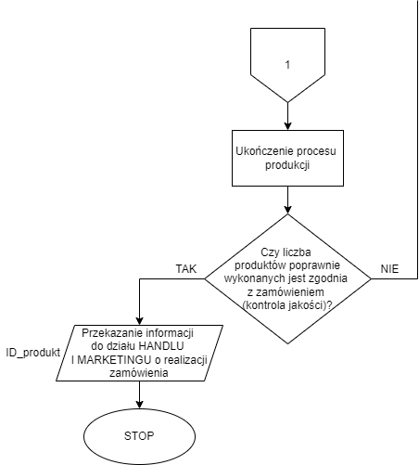
DZIAŁ PRODUKCJI – ALGORYTM FUNKCJONOWANIA DZIAŁU PRODUKCJI CZ. II

Slide 17
DZIAŁ KADR I PRZYGOTOWANIA PRODUKCJI - WYMAGANIA
Sporządzanie dokumentacji związanej z umowami
Sporządzanie dokumentacji związanej z listą płac
Zbieranie danych personalnych pracowników
Ewidencja czasu pracy
Opracowanie procesu technologicznego

Slide 18
DZIAŁ ZASOBÓW I DOSTAW - WYMAGANIA
Zarządzanie dostępnymi zasobami w przedsiębiorstwie:
parkiem maszynowym
częściami zamiennymi
materiałami
Sprawowanie kontroli nad zamówieniami:
potrzebnych materiałów (np. filament do drukarki 3D)
stałego zaopatrzenia części zamiennych (np. ekstrudery, okablowanie, itp.)
sprzętu wykorzystywanego przez przedsiębiorstwo (maszyny i narzędzia)
narzędziami
Obsługi:
ewidencja wykonanych obsług
dodawanie nowych obsług

Slide 19
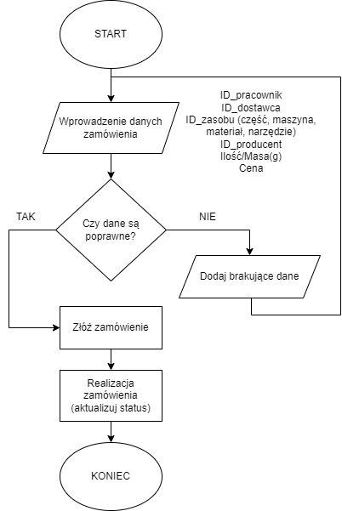
DZIAŁ ZASOBÓW I DOSTAW – ALGORYTM ZAMAWIANIA ZASOBU

Slide 20
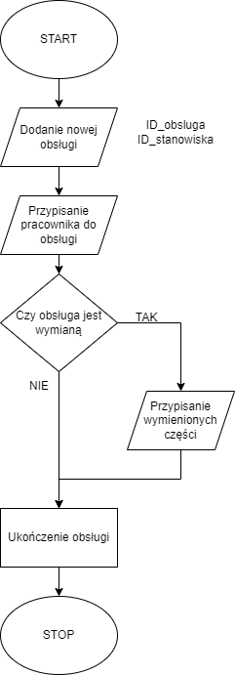
DZIAŁ ZASOBÓW I DOSTAW – ALGORYTM DODAWANIA NOWEJ OBSŁUGI

Slide 21
Sposób wyliczania bilansu miesięcznego zarobków
Bilans miesięczny = Dochód – (Koszty zewnętrze + Wypłaty pracowników)
Dochód = Przychód - Koszty zamówienia
Koszty zamówienia = Koszt materiałów + Koszt pracy maszyn
Koszty Zewnętrzne = Koszt zamówionych części + Koszt zamówionych narzędzi + Koszt zamówionych maszyn

Slide 22
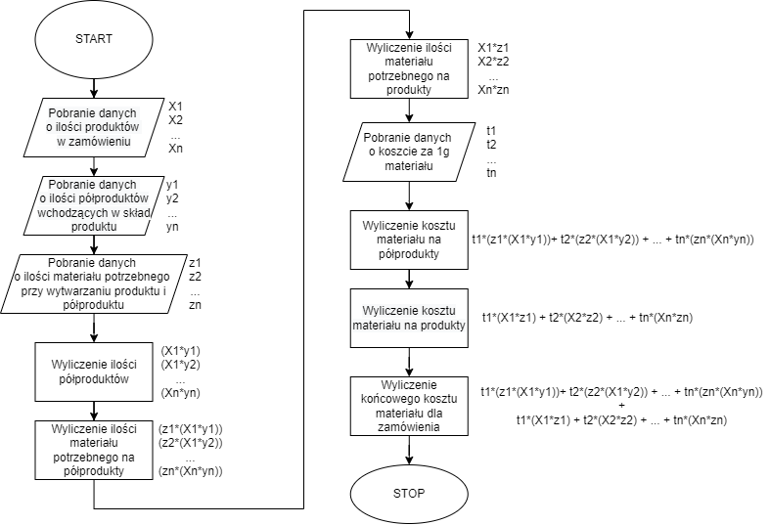
Algorytm obliczania kosztu materiału potrzebnego do realizacji zamówienia

Slide 23
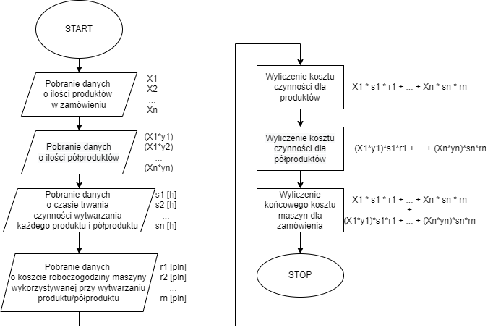
Algorytm obliczania kosztu pracy maszyn związanego z realizacją zamówienia

Slide 24
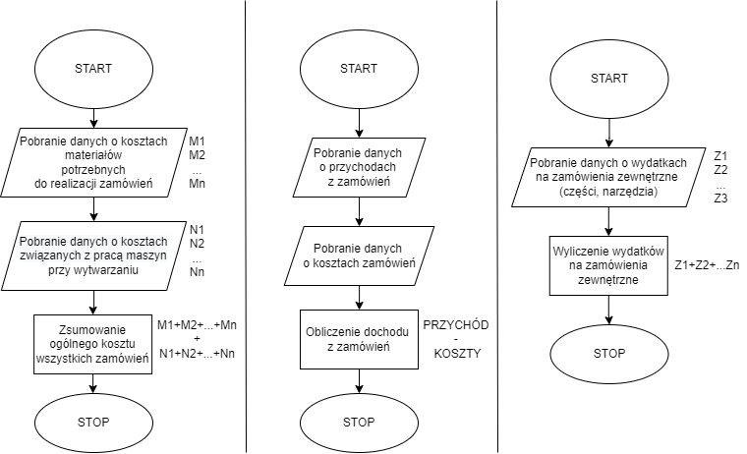
Algorytm obliczania:
Łącznego kosztu zamówienia
Dochodu
Kosztu zewnętrznego

Slide 25
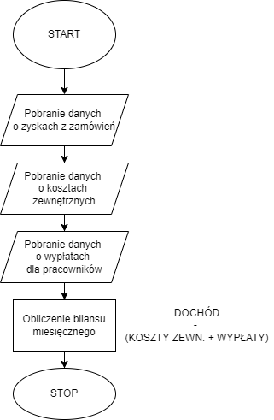
Algorytm obliczania bilansu miesięcznego z zarobków przedsiębiorstwa

Slide 26
Poziom zaangażowania podczas pracy
Wysoki
Średni
L.P | Student | Prezentacja | Algorytmy | Model relacyjny | Tabele SQL | Dane SQL | Widoki SQL | C#
1 | Igor Czernichowski
2 | Arkadiusz Cieśliczka
3 | Jakub Dominiak
4 | Julia Wiśniewska
5 | Kamil Małecki
6 | Patrycja Przesmycka
7 | Jakub Kończyk
8 | Daniel Rybarczyk
9 | Dominik Strachowski
10 | Szymon Paryszewski
11 | Szymon Podraska
12 | Sylwia Marcinkiewicz
13 | Paweł Duszyn
14 | Mateusz Gawron
Niski

Slide 27
DZIĘKUJEMY ZA UWAGĘ

Slide 28
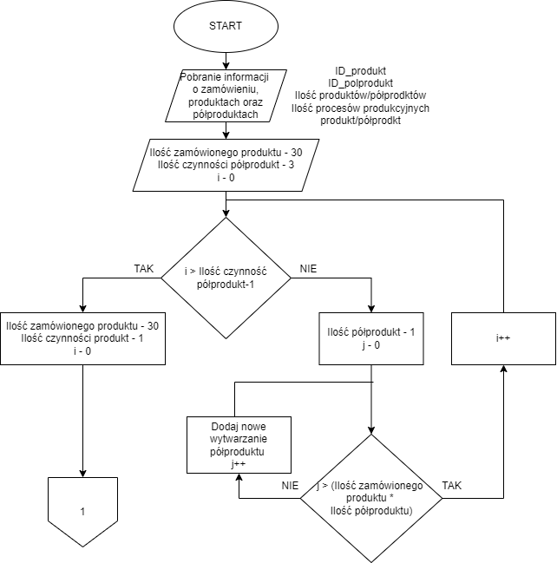
DZIAŁ PRODUKCJI – ALGORYTM GENEROWANIA WYTWARZANIA CZ. I

Slide 29
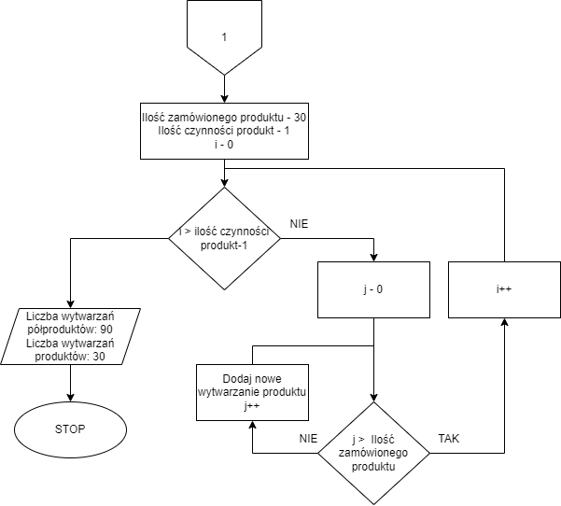
DZIAŁ PRODUKCJI – ALGORYTM GENEROWANIA WYTWARZANIA CZ. II

Slide 30
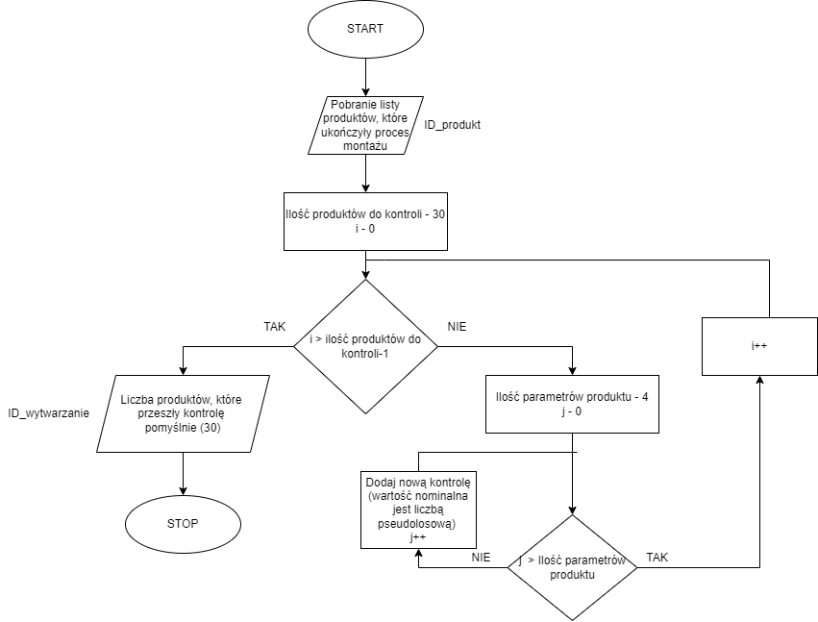
DZIAŁ PRODUKCJI – ALGORYTM GENEROWANIA KONTROLI JAKOŚCI
dolny_przedział = zakres_dolny_wymiaru - 0,01 * zakres_dolny_wymiaru
górny_przedział = zakres_górny_wymiaru + 0,01 * zakres_górny_wymiaru
wirtualny_pomiar = RANDOM(dolny_przedział, górny_przedział)

